Slide 1
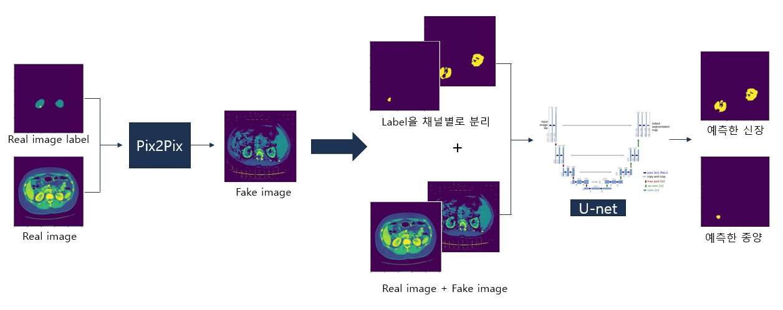
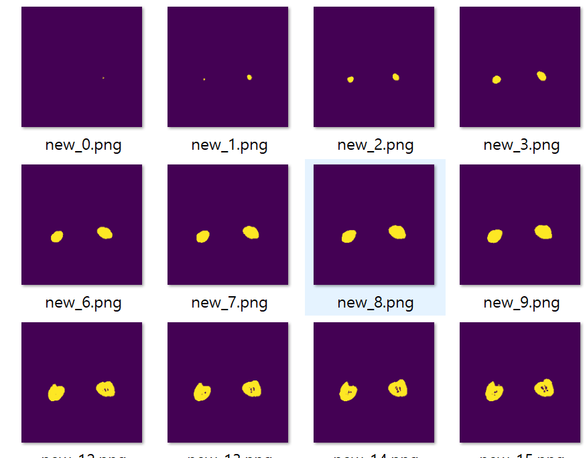
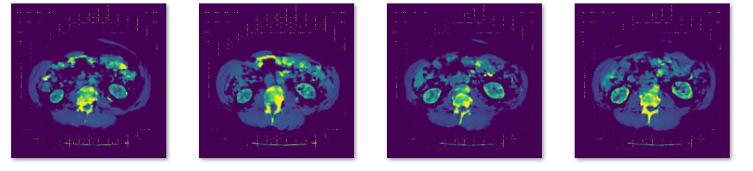
GAN 기반 의료 데이터 증강을 통한
성능 향상
GAN때문이야
김진국
이승리, 서영재, 서원진, 최재홍
과제목적
딥러닝 기술 활용에 있어 가장 필수적인 해결 과제는 학습에 필요한 데이터를 충분히 확보하는 것이다. 의료 데이터를 확보하는 과정에서 개인정보 보호 문제나 발병률이 높지 않은 경우에는 충분한 데이터 확보가 어렵다. 딥러닝 학습에서 이미지 데이터가 부족한 경우 원본 데이터를 여러 기하학적인 방법을 통해 데이터를 증가하는 방법이 활용되고 있다. 하지만 이 방법으로 추가적인 정보를 얻기에는 한계가 있다. 이를 바탕으로 데이터 증가에 대한 필요성을 느끼고 Generative adversarial networks(GAN)을 통해 가상의 데이터를 생성하여 데이터 양을 증가시켜 신장과 신장암에 대한 segmentation을 진행하여 궁극적으로 기계학습 성능 향상을 하고자 하는 목적이다.
과제내용
개발 내용
Case | U-Net | U-Net2
기존 Dataset | 58.51 | 89.61
기하학적인 변형으로 인한 데이터증강을 했을 때 | 85.70 | 88.93
Train Dataset에 Fake Data 추가 | 88.70 | 87.50
기하학적인 변형으로 인한 증강도 했을 때 | 90.73 | 90.76
1) 일반 데이터와 기본적인 augmentation을 적용하여 학습을 진행
2) U-Net 모델을 구축하고 성능을 확인
3) Pix2Pix를 통해 생성된 fake image를 train dataset에 추가
4) 새로 구성한 데이터셋으로 Segmentation 작업 수행
5) 정확한 비교를 위해 하이퍼 파라미터의 값은 고정하여 학습을 진행
활용방안 및 기대효과
GAN을 통해 부족한 데이터를 증강하는 것 자체가 가치 있는 과정이며, 이를 통해 인공지능 성능들을 높일 수 있다. 데이터 세트에 대한 GAN 모델을 훈련시켜 종양 세그먼트를 생성하는 것은 치료 및 수술 중에 의사에게 도움이 될 수 있는 양질의 종양 세그먼트를 생성하는 수단을 제공한다. 가상 데이터는 본래의 데이터 수가 제한된 상황에서 데이터를 늘리는 데 사용할 수 있으며, 향후 인공지능 모델을 훈련하는 데 사용할 수 있다. 이를 더 보완한다면 정확한 모델을 훈련하기 위한 실제 데이터가 충분하지 않은 질병을 감지하기 위한 훈련용 데이터를 생성할 수 있을 것이다. 본 과제물의 기술을 변형한다면 다양한 데이터 분야에서 개인정보에 제한 없이 데이터를 확보하는 것이 가능하다. 본 기술이 의료 분야에만 국한되어 적용하는 것이 아닌 상대적으로 데이터가 부족한 산업까지 확장하여 상품화를 시킨다면 인공지능 산업에 선점을 기여하여 사회와 인류의 발전을 이루어 낼 것이다.

